Slide 1
大力培育新型农业经营主体
彰武县农业技术推广中心
蒋浩 18704187779

Slide 2
一、新型农业经营体系
1、什么是新型农业经营体系
2、为什么要培育新型农业经营主体
3、怎么培育新型农业经营主体
4、新型经营主体在农村经济的作用

Slide 3
（一）什么是新型农业经营体系
*新型农业经营体系是指大力培育发展新型农业经营主体，逐步形成以家庭承包经营为基础，专业大户、家庭农场、农民合作社、新型职业农民、农业产业化龙头企业为骨干，其他组织形式为补充的新型农业经营体系。
新型农业经营主体
专业大户
家庭农场
合作社
龙头企业
新型职业农民

Slide 4
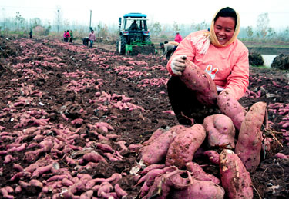
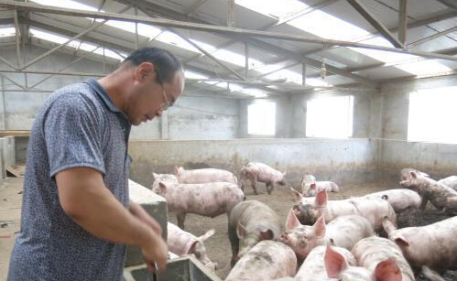
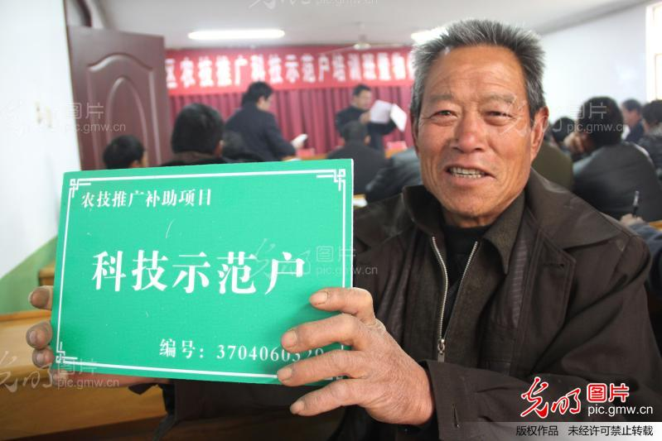
专业大户
主要包括种植、养殖专业大户，科技示范户等，一般农作物种植面积在50-100亩以上，掌握较高的农业技术水平，农作物平均产量超过当地平均水平。
目前我县专业大户在2000人以上。

Slide 5
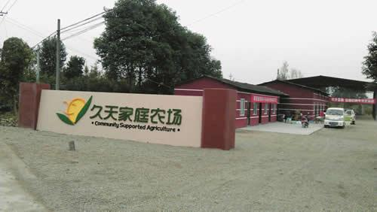
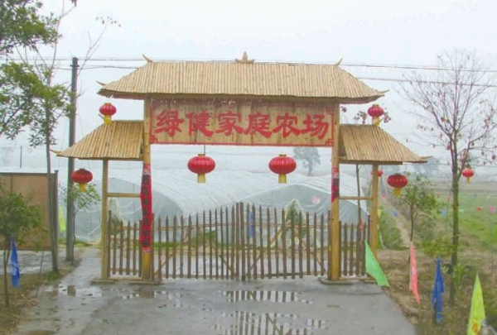
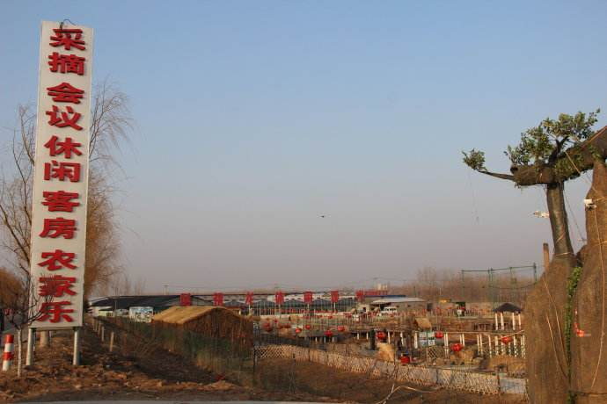
家庭农场
*家庭农场，一个起源于欧美的舶来名词;在中国，它类似于种养大户的升级版。通常定义为:以家庭为基本经营单位，农户拥有生产资料的使用权或所有权，经营上规模化、市场化、专业化，能够自主经营管理的农业经营组织。
农作物种植面积150-200亩以上。目前全县100多家。2013年统计全国家庭农场87.7万个，经营耕地面积达到1.76亿亩，占全国承包耕地面积的13.4%。平均每个家庭农场201亩，收入18.47万元。

Slide 6
合作社
合作社是劳动群众自愿联合起来进行合作生产、合作经营所建立的一种合作组织形式。首先强调的是“合作”，然后是“经济组织”，这是两个基本要素。目前全县2800多家。截至2016年10月底，全国依法登记的农民合作社达174.9万家，其中种植业约占53%，养殖业28%，服务业8%。
（1） 生产合作社。即从事种植、采集、养殖、渔猎、牧养、加工、建筑等生产活动的各类合作社。如农业生产合作社、手工业生产合作社、建筑合作社等。
（2） 流通合作社。从事推销、购买、运输等流通领域服务业务的合作社。如供销合作社、运输合作社、消费合作社、购买合作社等。
（3） 信用合作社。即接受社员存款贷款给社员的合作社。如农村信用合作社、城市信用合作社等。
（4） 服务合作社。即通过各种劳务、服务等方式，提供给社市场经济合作法
员生产生活一定便利条件的合作社。如租赁合作社、劳务合作社、医疗合作社、保险合作社、利用合作社等。

Slide 7
注册合作社流程
发起人拟定社名
确立业务范围
至少吸引合作社成员5—7人
（身份证、户口本）
准备发起申请书
本社宗旨，业务范围，经营效益，内设机构
和下属组织等
向有关部门申报批准
县行政服务大厅
接到主管部门批复公文后，召开筹委会，吸纳会员，选举理事会、监事会候选人名单，拟定本组织章程及业务计划草案。

Slide 8
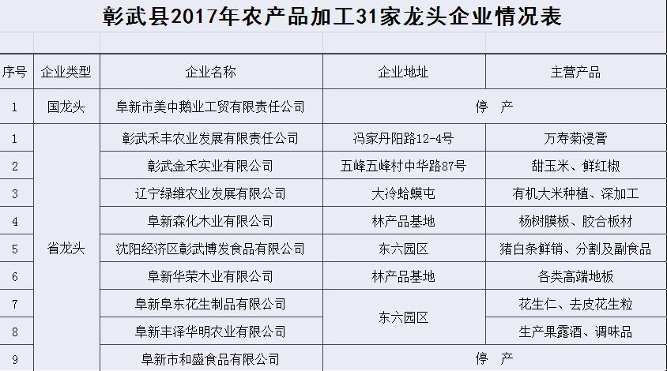
农业行业龙头企业
*是指以农产品加工或流通为主，通过各种利益联结机制与农户相联系，带动农户进入市场，使农产品生产、加工、销售有机结合、相互促进，在规模和经营指标上达到规定标准并经政府有关部门认定的企业。
截至目前，彰武县现有市级以上农业产业化重点龙头企业31家，其中国家级1家、省级9家、市级21家。
金融贷款优先

Slide 9
新型职业农民
*新型职业农民是指具有科学文化素质、掌握现代农业生产技能、具备一定经营管理能力，以农业生产、经营或服务作为主要职业，以农业收入作为主要生活来源，居住在农村或集镇的农业从业人员。
习近平总书记：九字定义新型职业农民
习近平总书记在参加今年“两会”四川代表团审议时指出，就地培养更多爱农业、懂技术、善经营的新型职业农民。这是习近平“农民观”的新表述
“农村经济社会发展，说到底，关键在人。要通过富裕农民、提高农民、扶持农民，让农业经营有效益，让农业成为有奔头的产业，让农民成为体面的职业。”

Slide 10
新型职业农民具体来说可分为生产经营型、专业技能型和社会服务型三种类型。
*1、“生产经营型”新型职业农民，是指以家庭生产经营为基本单元，充分依靠农村社会化服务，开展规模化、集约化、专业化和组织化生产的新型生产经营主体。主要包括专业大户、家庭农场主、专业合作社带头人等。
2、“专业技能型”新型职业农民，是指在农业企业、专业合作社、家庭农场、专业大户等新型生产经营主体中，专业从事某一方面生产经营活动的骨干农业劳动力。主要包括农业工人、农业雇员等。
3、“社会服务型”新型职业农民，是指在经营性服务组织中或个体从事农业产前、产中、产后服务的农业社会化服务人员，主要包括跨区作业农机手、专业化防治植保员、村级动物防疫员、沼气工、农村经纪人、农村信息员及全科农技员等。

Slide 11
2016年11月16日，在培育新型经营主体座谈会上，国务院副总理汪洋强调，规模化新型农业经营主体是农业现代化的引领力量，强化政策扶持，做好示范引导，创新体制机制，积极培育新型农业经营主体，发展多种形式适度规模经营，不断提高农业综合效益和竞争力。
汪洋在湖州市考察了吴兴区的家庭农场，了解了粮油植保农机专业合作社发展情况和农业公共服务中心服务情况，
强调要鼓励农民以土地、资金、劳动、技术、产品为纽带，开展多种形式的合作与联合，扩大农业生产规模、服务规模和产业规模，多路径提升规模经营水平。
积极发展家庭农场、专业大户、农民合作社、农业企业和各类农业服务组织，壮大新型职业农民队伍
鼓励和引导新型主体带动更多普通农户参与规模经营，让农民获得更多收益，多模式完善农业发展的利益分享机制。

Slide 12
（二）为什么要培育新型农业经营主体
1、适应新形势和新要求
党的十八大提出新型农业经营体系有四大特征“集约化、专业化、组织化、社会化相结合的新型农业经营体系
2、农业劳动者队伍现状难以适应现代农业发展需求
2017年1月29日，农业部出台“十三五” 规划提出发展目标：到2020年全国新型职业农民总量超过2000万人。
提高农民、扶持农民、富裕农民为方向，以吸引年轻人务农、培养职业农民为重点，通过培训提高一批、吸引发展一批、培育储备一批，加快构建一支有文化、懂技术、善经营、会管理的新型职业农民队伍。

Slide 13
农业劳动者队伍现状难以适应
现代农业发展需求
老龄化
妇孺化
低文化
文化素质不高
后继乏人
三化现象

Slide 14
（二）为什么要培育新型农业经营主体
3、加快现代农业发展的客观要求
一是用现代的物质条件来武装农业；
二是用现代的科学技术来改造农业；
三是用现代的产业体系来提升农业；
四是用现代的经营形式来推进农业；
五是用现代的发展理念来指导农业；
六是用培养新型农民来发展农业；
七是提高农业的水利化、机械化、信息化水平；
八是提高土地产出率、资源的利用率以及劳动生产率；
九是提高农业的素质，提高农业的效益和提高农业的竞争力。

Slide 15
现代农业的特征
生物技术
信息技术
农业装备技术
技术特征
食品制造技术
可持续农业技术
材料技术、航空航天技术、核技术等高新技术

Slide 16
现代农业的特征
集约化经营
专业化分工
市场化运作
经营管理
特征
科学化管理
社会化服务
可持续发展

Slide 17
（二）为什么要培育新型农业经营主体
*4、推进农业产业结构调整应对当前农业经营方式转变
调整优化农业产业结构是一项复杂的系统工程，必须统筹规划，科学安排。由于各地的条件不同，农业产业结构不可能有一个统一的模式。一般说，农业产业结构的优化必须遵循以下原则：
1．以市场为导向
2．发挥区域比较优势
3．依靠科技进步
4．稳定提高农业综合生产能力
5. 用经济手段调控和引导

Slide 18
加快农业发展方式转变提出农民培训新任务
农民培训
问题
原因
根本途径
资源消耗过大
生产粗放
环境污染严重
农民科技文化素质不高
吸纳应用现代农业科技能力较差
资源配置使用效率低
转变传统落后的发展方式，切实把农业发展转移到依靠科技进步和提高劳动者素质上来

Slide 19
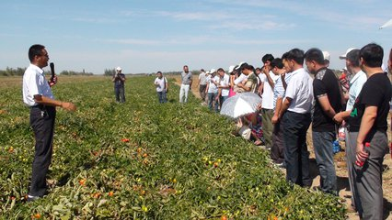
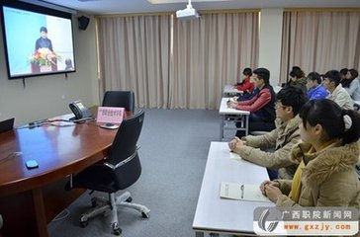
推进农业产业结构调整形成新的培训需求
农民培训
目标
方法
层次
内容
目标：培养生产经营型、专业技能型和专业服务型职业农民
内容：种养技术、经营管理知识和社会事务管理常识，以及就业创业、增收致富和自身发展的各种技能
方法：面对面、手把手的言传身教，以及手机、网络、广播、电视等方便快捷的途径

Slide 20
（二）为什么要培育新型农业经营主体
5、全力打赢“脱贫攻坚”战役（中共中央国务院关于打赢脱贫攻坚战的决定）
实现到2020年让7000多万农村贫困人口摆脱贫困的既定目标，稳定实现农村贫困人口不愁吃、不愁穿，义务教育、基本医疗和住房安全有保障。
发展特色产业脱贫。加强贫困地区农民合作社和龙头企业培育，发挥其对贫困人口的组织和带动作用，强化其与贫困户的利益联结机制。
探索资产收益扶贫。支持农民合作社和其他经营主体通过土地托管、牲畜托养和吸收农民土地经营权入股等方式，带动贫困户增收。

Slide 21
（三）怎么培育新型农业经营主体
发展历程
第一阶段：农业产业技术培训（1980-1998）
第二阶段：职业技能培训 （1999-2011年）
第三阶段: 新型职业农民培训 （2012年-至今）

Slide 22
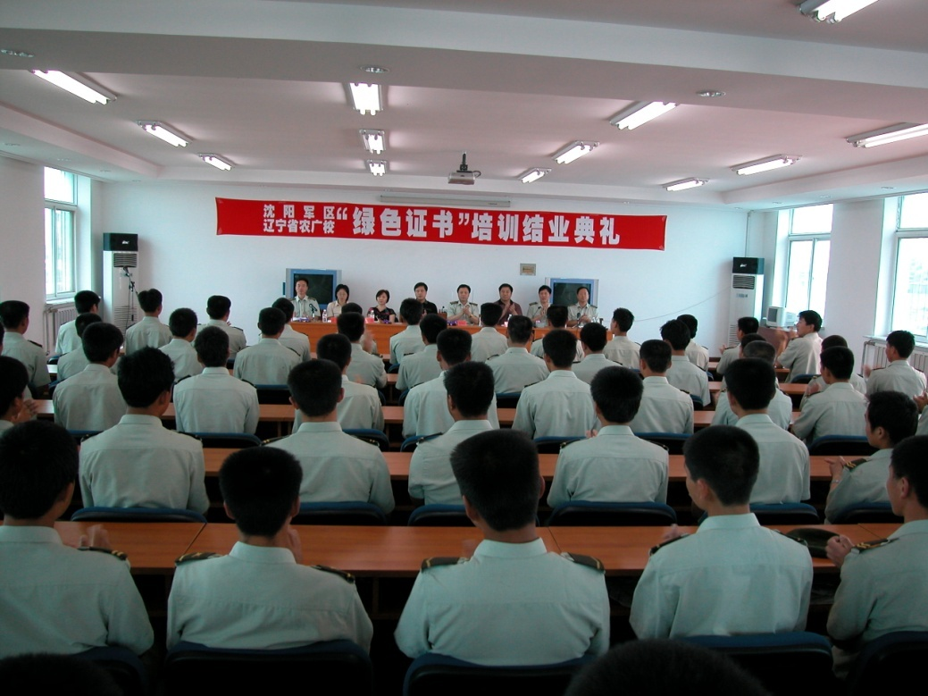
1980-1998年
农业产业技术培训
从单一的推广培训，发展到普及推广培训和技术资格
培训相结合，主要体现在“绿色证书”培训的全面实施。
截至1998年全国有1200多个县实施绿色证书工程，有676万人参加培训，277万人获得证书。

Slide 23
1980-1998年
农业产业技术培训
从农业部门一家搞培训，发展到多部门配合，
多渠道提高农民科技素质。
星火计划
1985年
丰收计划
1987年
燎原计划
青年星火带头人
双学双比
1988年
1989年

Slide 24
1980-1998年
农业产业技术培训
从单靠一张嘴、两条腿搞培训，发展到现场培训与应用广播、电视、录音、录像等现代化教育手段相结合，多种形式培训农民。
从1991年开设一年制初等农业技术教育开始，农广校体系承担了国家绿证培训工程，通过信息化手段和全国性组织体系，大规模开展农民技术技能培训，截至1998年底，农广校开展绿证培训178万人，开展实用技术培训9062万人次。
1980年12月
中央农业广播电视
学校成立
1985年3月，《中共中央组织部转发〈关于利用农业广播学校做好农村基层干部培训工作的意见〉的通知》

Slide 25
1999-2011年
职业技能培训
利用项目带动，将务农培训与务工培训相结合，
全面开展农民职业技能培训，增强农民科学务农和就业创业能力。
1999年实施 跨世纪青年农民科技培训工程
2006年实施 新型农民科技培训工程
截止2008年，共培养了625.65万名跨世纪青年
农民和新型农民

Slide 26
1999-2011年
职业技能培训
2004年启动实施农村劳动力转移培训阳光工程
2004-2008年，阳光工程培训农村劳动力1580万人，转移就业1373万人，转移就业率达到86%以上
2008年以后，阳光工程转向务农农民培训，2011年改名为农村劳动力培训阳光工程
2009-2011年，阳光工程培训农村劳动力900万人

Slide 27
1999-2011年
职业技能培训
财政资金投入逐年加大，将普及性培训
与专项培训相结合，加快农民培训步伐。
农广校体系先后承担跨世纪青年农民科技培训工程、新型职业农民科技培训工程、农村劳动力转移培训阳光工程和地方各级各类农民培训工程项目的主体培训任务，发挥了农民培训主渠道、主力军的作用。截止到2011年底，累计开展农村劳动力转移引导性培训2154万人，职业技能培训1186万人，实用技术培训2.3亿人次。

Slide 28
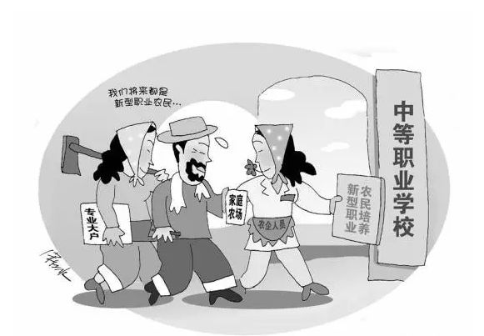
2012年-至今
新型职业农民培训
中央有要求
2013年12月，习近平总书记在中央农村工作会议上发表重要讲话，强调建立专门政策机制、构建职业农民队伍。
2016年4月，习近平总书记在安徽凤阳农村改革座谈会上发表重要讲话，再次强调加快构建职业农民队伍，形成一支高素质农业生产经营者队伍。
2014-2016年，《政府工作报告》连续三年写入培育新型职业农民。
2016年发布的“十三五”规划纲要提出大力培育新型职业农民的目标任务。

Slide 29
2012年-至今
新型职业农民培育
中央有要求
国务院《关于加快发展现代职业教育的决定》
中办国办“三农”工作重要文件
中央一号文件
2012年：大力培育新型职业农民
2014年：中办国办《关于引导农村土地经营权有序流转发展农业适度规模经营的意见》
2013年：大力培育新型农民和农村实用人才，着力加强农业职业教育和职业培训
2014年：积极发展现代农业职业教育，建立公益性农民培养培训制度，大力培养新型职业农民
2015年：国办《关于加快转变农业发展方式的意见》
2014年：加大对新型职业农民和新型农业经营主体领办人的教育培训力度
2015年：中办国办《深化农村改革综合性实施方案》：培养职业农民队伍。制定专门规划和切实可行的政策，吸引年轻人务农，培育新型职业农民，造就高素质的新型农业生产经营者队伍。
2015年：积极发展农业职业教育，大力培养新型职业农民
2016年：中共中央《关于深化人才发展体制改革的意见》：健全以职业农民为主体的农场实用人才培养机制。
2016年：健全农业广播电视学校体系，定向培养职业农民
2017年：深入推进新型农业经营主体带头人轮训计划，培养适应现代农业发展需要的新农民。
2017年：中办国办《关于加快构建政策习题培育新型农业经营主体的意见》：不断提升新型农业经营主体适应市场能力和带动农民增收致富能力。

Slide 30
2012年-至今
新型职业农民培育
项目有支持
2012年开展新型职业农民培育试点
2014年联合财政部启动实施“新型职业农民培育工程”
2015年启动现代青年农场主培养计划
2016年实施“新型农业经营主体带头人轮训计划”
新型职业农民培育制度
三位一体
三类协同
三级贯通
截至2015年，中央财政共投入资金22亿，带动省级财政投入10多亿元，在全国4个整省、21个整市、近500个示范县重点推进，每年培育新型职业农民100万人。

Slide 31
新型职业农民培育实施内容
*1、技术技能培训（县级培训机构和实训基地分段开展）
集中培训：2次，12学时，产业技术知识
现场教学：4次，16学时，技术技能实践
基地考察：2次，12学时，新型农业经营主体、农事企业、农产品市场、农业产业园区
2、经营管理培训（省、市级认定的培训基地开展）
培训时间：7天50学时
培训内容包括：创业指导、经验交流、经营管理、市场营销、现代农业、市场考察

Slide 32
创新培训形式
新型职业农民培育规程
根据培养目标和不同课程要求，针对农民学习特点，开展培训既要因地制宜和符合实际，也要有基本原则和基本方法。
综合课程
专题课程
专业课程
职业农民基本素质
经营主体管理
市场企业考察
开展案例教学
栽培管理技术
植保技术
土肥技术
农产品电商
惠农政策
农产品市场营销
新品种、新技术
典型经验介绍

Slide 33
1、技术技能集中培训
农产品电子商务课程

Slide 34
技术技能集中培训
设施农业培训

Slide 35
技术技能集中培训
农业实用技术培训

Slide 36
技术技能集中培训
农作物高产栽培技术培训

Slide 37
技术技能集中培训
合作社带头人培训

Slide 38
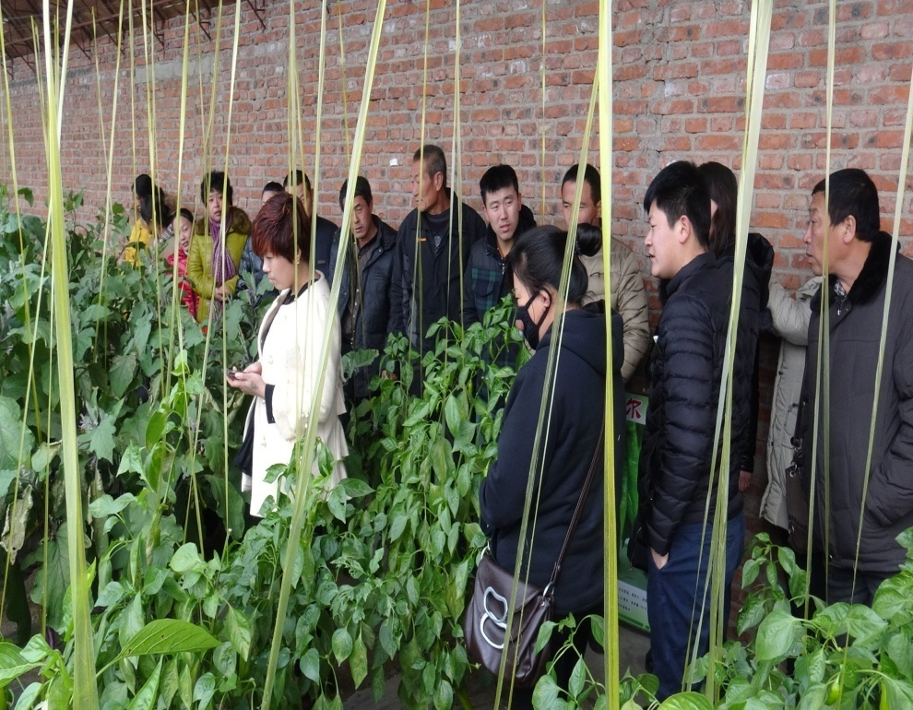
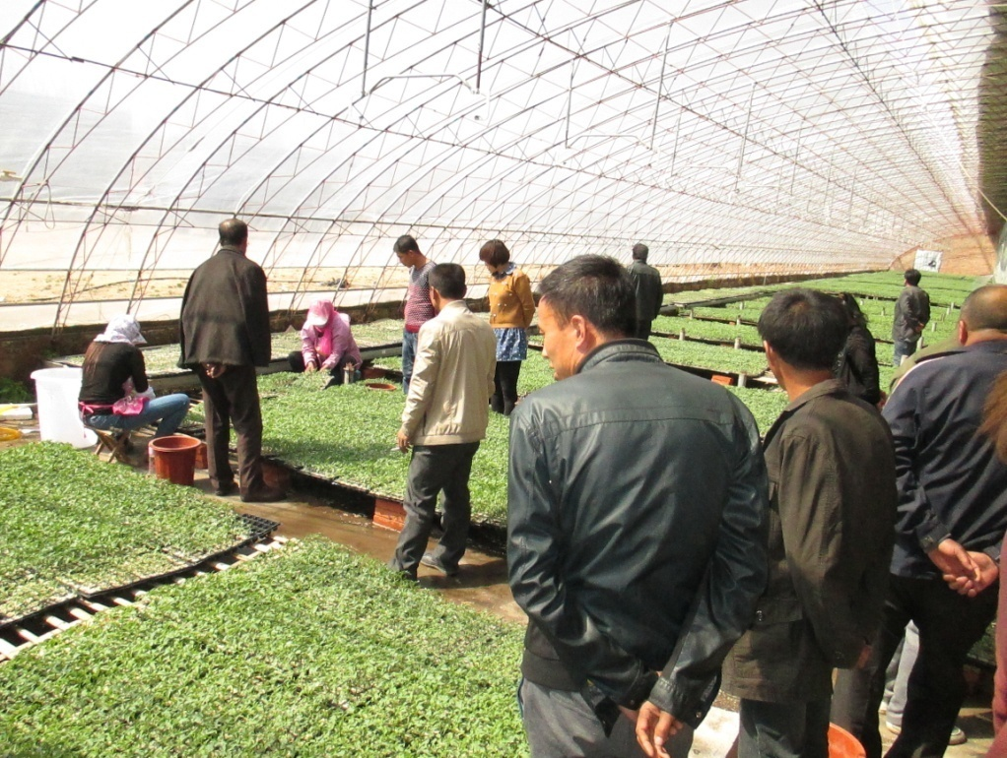
现场教学、田间学校
农机播种现场
病虫害田间学校
保护地蔬菜栽培技术
保护地蔬菜育苗技术

Slide 39
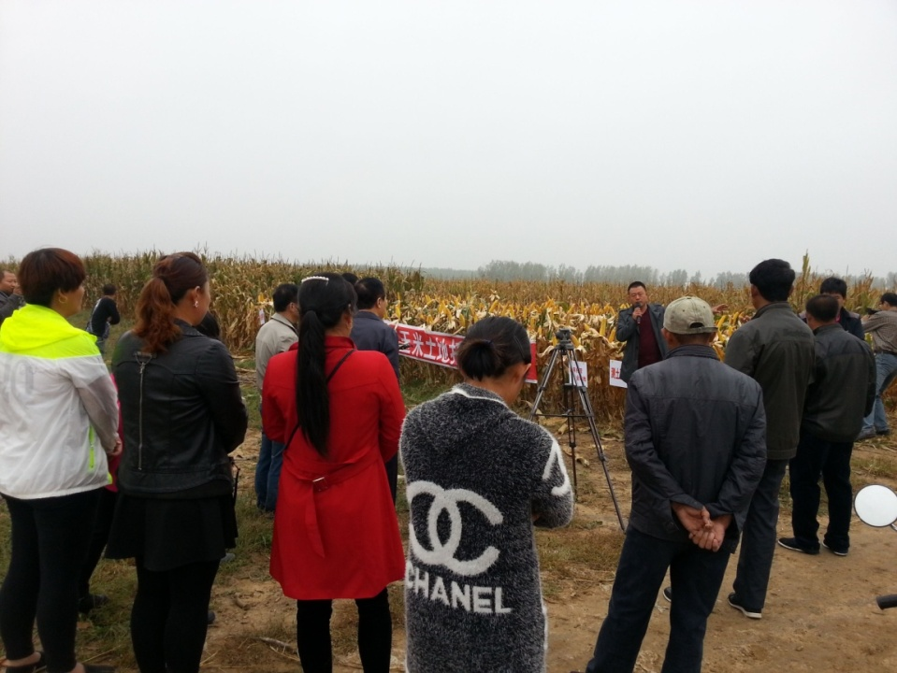
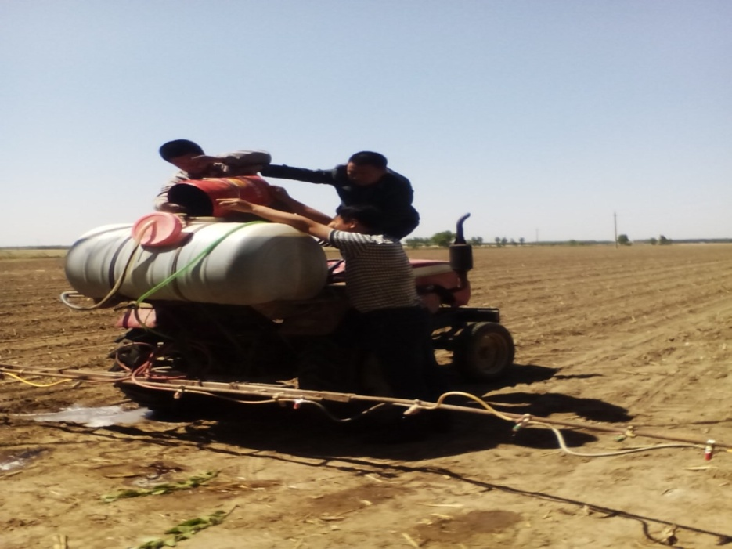
现场教学、田间学校
水稻病虫害防治
赤眼蜂防治玉米螟
液态地膜喷施现场
玉米植保整体解决方案

Slide 40
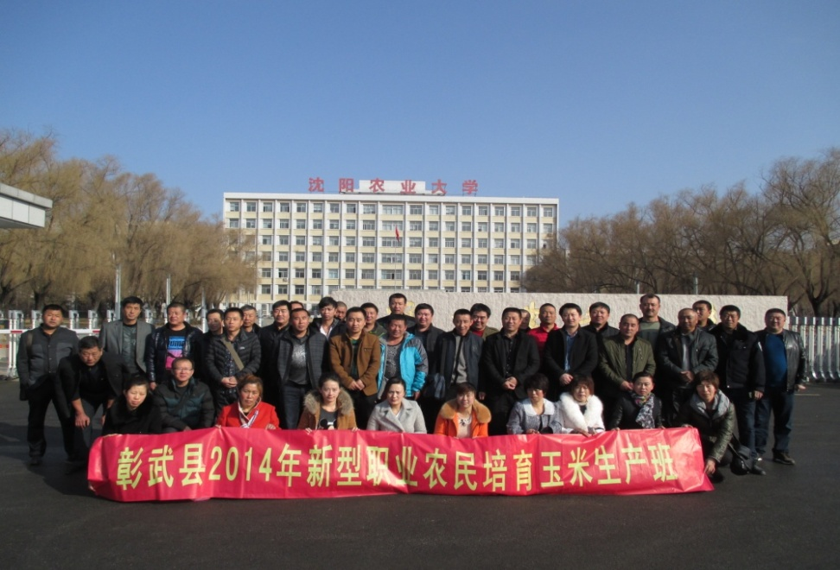
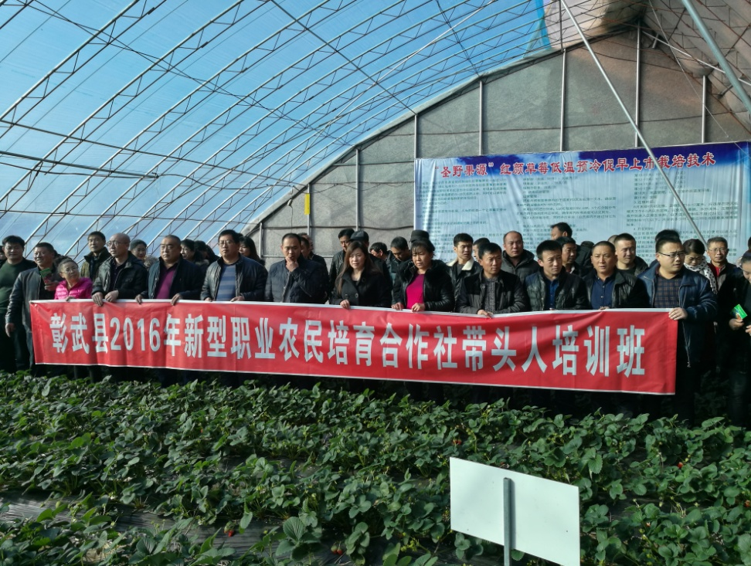
参观考察
参观辽宁省农博会
沈阳农业大学参观学习
丹东大梨树学习考察
参观考察东港草莓基地

Slide 41
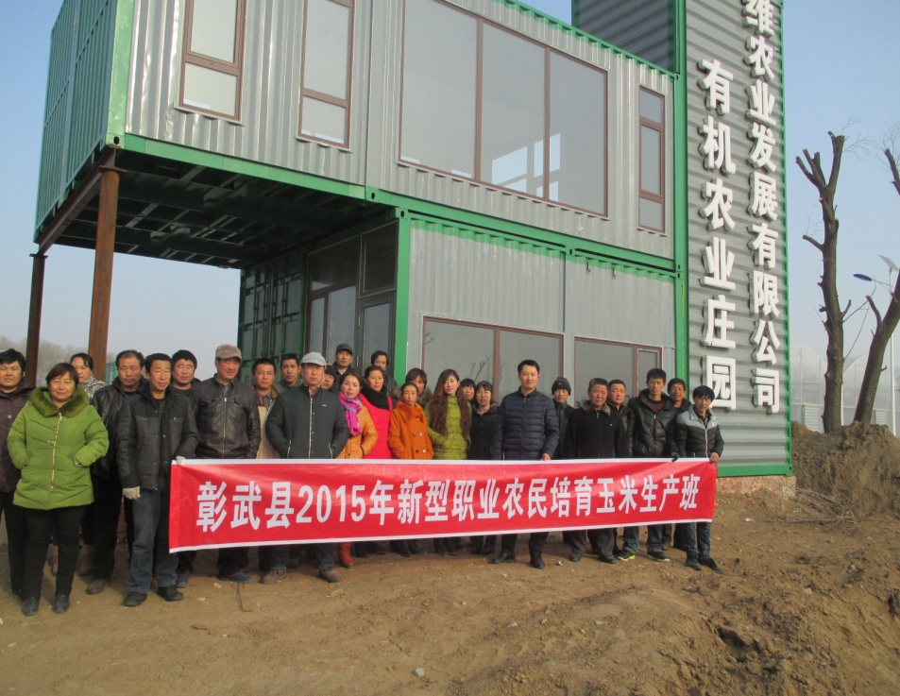
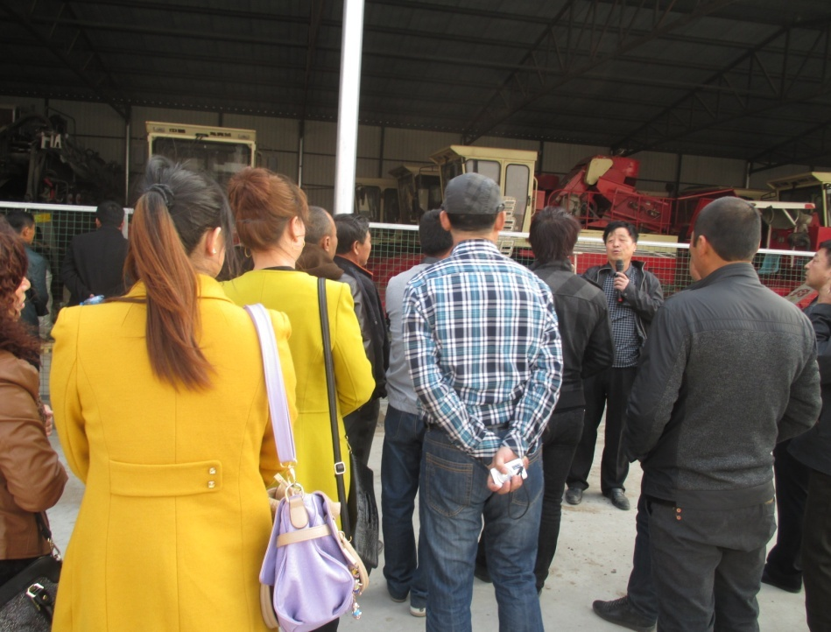
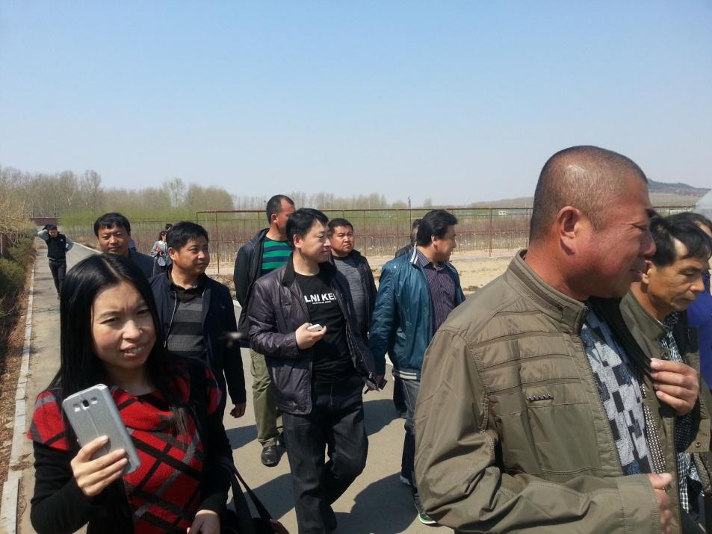
参观考察
辽宁省农科院品种展示区
辽宁绿维农业公司
有机水稻项目
铁岭菜牛玉米合作社
彰武县航星现代农业示范园

Slide 42
4、新型经营主体发挥的作用
*北票红村村社一体合股联营让农民富起来

Slide 43
4、新型经营主体发挥的作用
*新型职业农民“互联网+农业”——开启精准扶贫新模式

Slide 44
4、新型经营主体发挥的作用
*阜新镇巨力克村养驴项目引领多项措施齐推进脱贫

Slide 45
4、新型经营主体发挥的作用
彰武县新型经营主体带动产业扶贫典型
1、阿尔乡李万权、王辉“政银保”+贫困户模式，政府部门贴息、金融部门贷款、合作社担保，已申请贷款745万元，带动建档立卡户32户，最高收益达到6.5万元。
2、平安朱家村89户建档立卡户，全部加入合作社，共建冷棚93栋，投资103.8万元。实现每户一个“脱贫棚”，香瓜+尖椒，全年蔬菜产值13000元，人均增收3413元，实现全村当年脱贫。
3、双庙富乡村“产业扶贫示范棚”帮助33户，58人，每人保证1棵大樱桃树，33户共计年终分红5.8万元，2017-2020年每人每年分红1000元，长久稳定脱贫。

Slide 46
对青年农村实用人才的寄语
有信念、有梦想、有奋斗、有奉献的人生，才是有意义的人生。当代青年建功立业的舞台空前广阔、梦想成真的前景空前光明，希望大家努力在实现中国梦的伟大实践中创造自己的精彩人生！
— —2014年5月，习近平总书记在北京大学师生座谈会上的讲话

